Slide 1
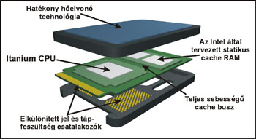
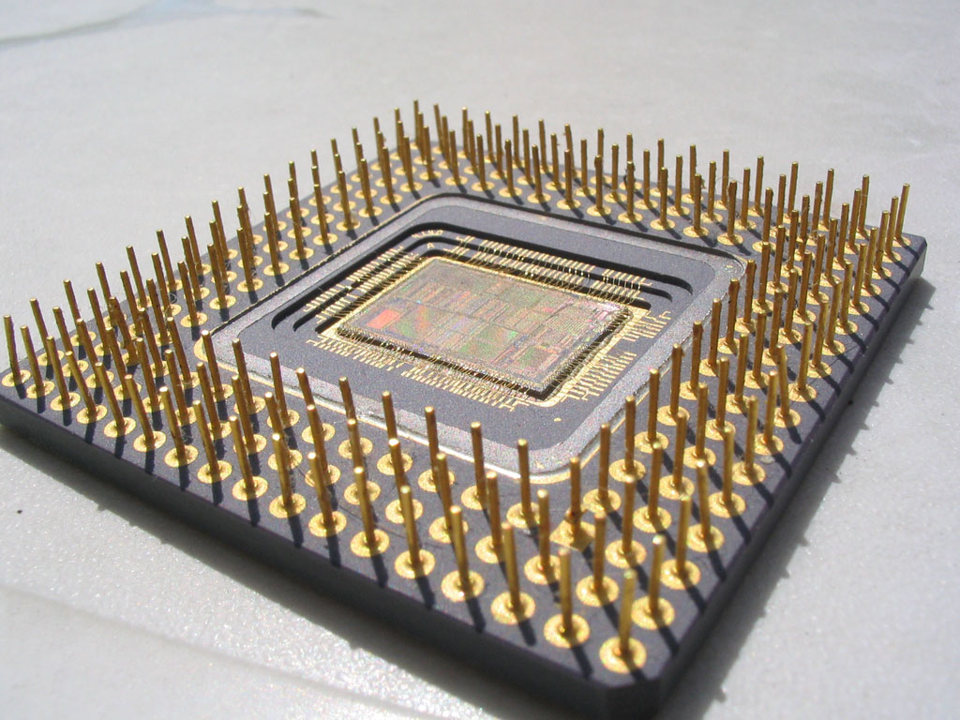
CPU
Central Processing Unit – központi feldolgozóegység

Slide 2
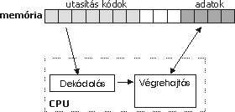
CPU feladata
Az összes CPU alapvető feladata a tárolt műveletek sorainak (programok) végrehajtása.
A program számok sorozata, melyeket a memóriában tárolunk.
bináris műveletek feldolgozása
A processzorok programozásához gépi kódokat használnak.
A gépi kód olyan program, ami a processzor által közvetlenül megértett utasításokból áll.

Slide 3
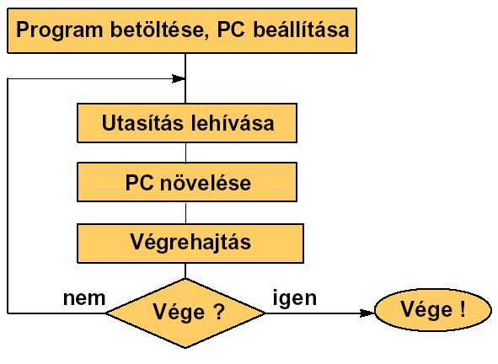
Neumann ciklus
A négy alapvető utasítás, amit a CPU alkalmaz:
betöltés az operatív memóriából,
értelmezés,
végrehajtás és visszaírás az operatív memóriába.
Az éppen végrehajtandó programutasítás helyét a memóriában a programszámláló (program counter - PC) mutatja, mely az utasítások végrehajtása után növekszik, és amit az ugrások meg is változtathatnak.

Slide 4
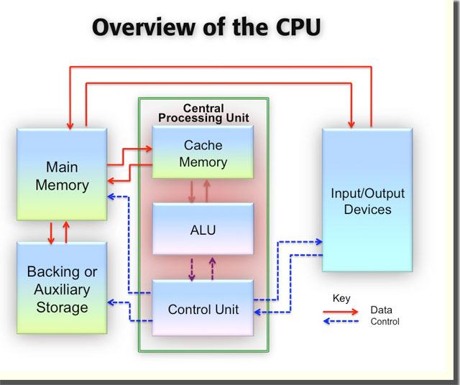
CPU működése
A gép a programot és annak adatait egy külső adattároló eszközről tölti be, leggyakrabban merevlemezről.
Ezután a program és az adatok a központi memóriába kerülnek
Ezután a program végrehajtása megindul, és a gép egyenként sorban végrehajtja a gépi kódú utasításokat, adatokat változtat, majd az ugró utasítások hatására a végrehajtást a memória más pontján folytatja.

Slide 5
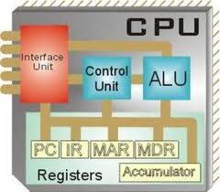
CPU logikai felépítése
ALU (Arithmetic and Logical Unit – Aritmetikai és Logikai Egység).
A processzor alapvető alkotórésze, ami alapvető matematikai és logikai műveleteket hajt végre.
CU (Control Unit - vezérlőegység).
Szervezi, ütemezi a processzor egész munkáját.
Regiszter (Register)
A regiszter a processzorba beépített nagyon gyors elérésű, kis méretű memória.
MMU: memóriakezelő egység
memória frissítését/ellenőrzését végzi

Slide 6
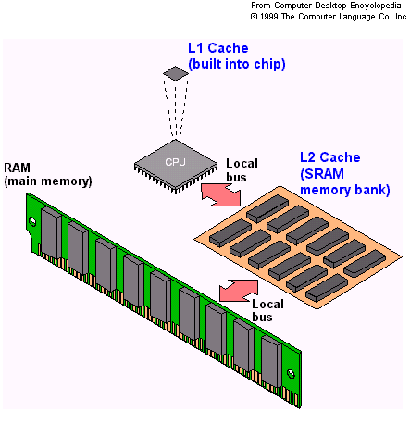
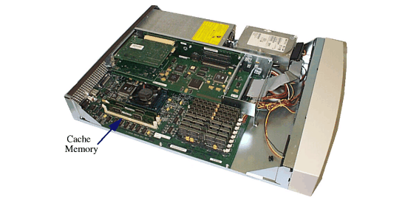
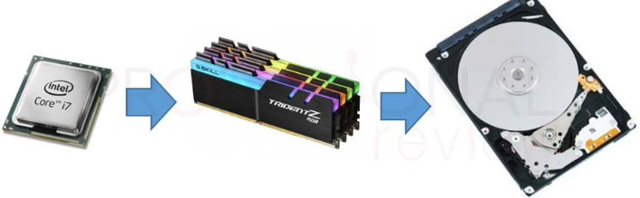
Cache
A cache a processzorba, vagy a processzor környezetébe integrált memória, ami a viszonylag lassú rendszermemóriaelérést hivatott kiváltani azoknak a programrészeknek és adatoknak előzetes beolvasásával, amikre a végrehajtásnak közvetlenül szüksége lehet.
A mai PC processzorok általában 3 gyorsítótárat használnak,
Az L1 magban van
az L2 gyorsítótárat a RAMba van integrálva
Az L3 gyorsítótár a leglassabb és legnagyobb réteg, amelyet az összes mag használ.
Külső gyorsítótár IC-k egy 486-os PC alaplapon.

Slide 7
RISC - CISC
A RISC: (angolul Reduced Instruction set Computer) típusú processzorok célfeladatokra optimalizáltak és gyorsak.
Az 1980-as évek elején új koncepció jelent meg a processzortervezők kollektív tudatában, melynek előfutárának a University of Berkeley-n fejlesztett RISC I, majd a RISC II processzorok tekinthetőek. A koncepció egyszerű:
A bonyolult, lassú utasítások mellőzése és a címzési módok egyszerűsítése miatt a korábbinál jóval egyszerűbb felépítésű chipeket tudtak tervezni.
A CISC: (angolul Complete Instruction set Computer) olyan cpu-kat jelent, melyek utasításkészlete jóval több, bonyolultabb utasítást tartalmaz, mint a RISC processzorok utasításkészlete. A CISC processzorok utasításai általában több elemi műveletet végeznek egyszerre, így a gépi kódú programjaik rövidebbek, jobban átláthatóak egy ember számára (ami nem feltétlenül jelent előnyt, mivel a gépi kódú programok nagy részét manapság fordítóprogramok állítják elő).
A CISC processzorokra példa a mikroszámítógépek köréből a Pentium és a vele kompatibilis processzorcsalád.

Slide 8
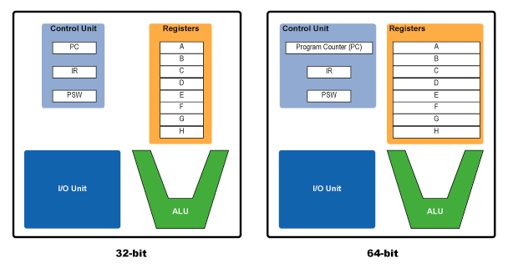
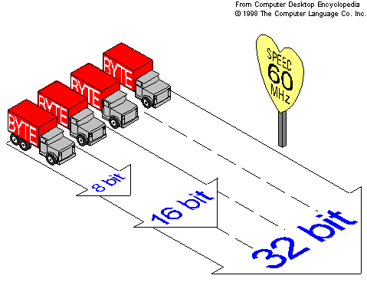
Regiszter méret
A regiszter rendkívül gyors, de kisméretű átmeneti adattárolást lehetővé tevő tároló a processzor belsejében.
Mérete befolyásolja, hogy egy-egy műveletnél milyen nagy számmal tudunk műveletet végezni. Ezt a processzor által használt szóhossznak is nevezzük.
Jelenlegi tipikus értékei: 32, 64 bit.

Slide 9
Mit jelent a CPU tunningolása?
A processzor tuningolása frekvenciájának növelése, esetleg csökkentése. A frekvencia megegyezik az alap órajel (BCLK) és a processzor szorzó összegével. A BCLK (az angol Base Clock rövidítése) az oszcillátor által az alaplapon generált frekvencia, amely a processzoron kívül, más frekvenciákat is befolyásol, például a memória órajelét, jellemzően 100 MHz-re van állítva. A processzor frekvenciája a legtöbb esetben módosítható. Vagy a BCLK változtatásával, amely a gyakori instabilitás miatt nem ajánlott, és az alaplapok többsége nem is támogatja, vagy a már említett szorzó értékének módosításával.
Intel és az AMD asztali processzorait két részre lehet osztani:
szorzózáras és
szorzózár nélküli processzorokra.
A zárolt szorzó azt jelenti, hogy a gyártó nem engedélyezi az értékek módosítását, és a technológia jellege miatt ezt utólag nem is lehet feloldani.
Ha azonban szorzózár nélküli processzort vásárolunk, a megfelelő alaplappal, vagyis chipkészlettel kombinálva lehetőségünk nyílik megváltoztatni az értékeket, vagyis a processzor frekvenciáját.
Ha ilyen módosításokat teszünk, akkor „tuningolásról” beszélünk.

Slide 10
Órajel
A processzor munkavégzési üteme, az órajel
Megmutatja, hogy egységnyi idő alatt hány művelet hajtható végre.
E jellemző értéket az órajel-sokszorozó technológiákkal tovább tudjuk növelni.
A jelenlegi tipikus órajel frekvencia 2-3 GHz.
Az órajel-frekvencia lényegének megértéséhez repüljünk vissza az időben, s képzeljük magunkat
egy római (vagy pun, tetszés szerint) hadigálya evezője mögé. Ha az evezősök össze vissza húznák a lapátokat, akkor a gálya nem haladna valami gyorsan. Ha valaki ütemesen
dobol, vagyis megadja, hogy mikor kell húzni az evezőt, a hajó nagyobb sebességet érhet
el. Nem nehéz elképzelni, hogy gyorsabb dobolás (esetünkben egy szűk határon belül)
növeli a hajó sebességét.

Slide 11
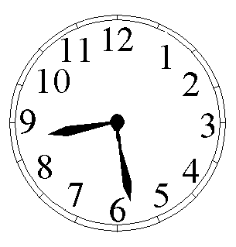
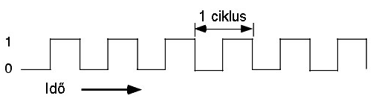
Órajel
+ ·
+ ·
8 lépés az mennyi idő?
1 Hz-es órajel: 8 s
2 Hz-es órajel: 4 s
2 GHz-es órajel: 4 ns
Az órajel gyakoriságához kapcsolódó
mértékegység a MIPS (Million Instruction Per Second), azaz millió utasítás másodpercenként, mely szintén a processzor teljesítményét írja le.
Frekvencia ciklus

Slide 12
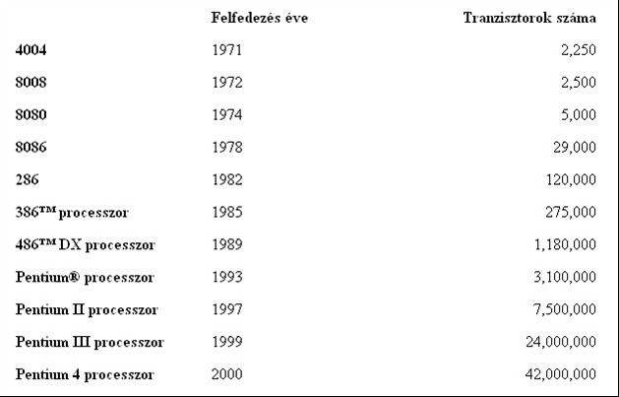
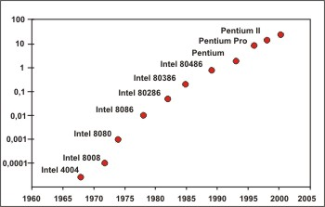
CPU fejlődése
Az Intel processzorok fejlődése, tranzisztor tartalom millió processzorban kifejezve. Az Intel4004 processzor még csak 2300 tranzisztort tartalmazott, a Pentium II 7,5 milliót, a Pentium IV több mint 40 milliót.

Slide 13
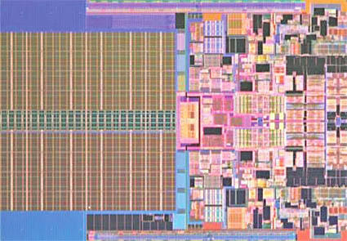
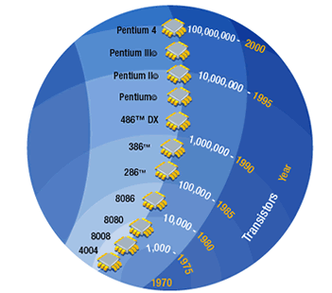
Tranzisztorok száma
A processzorlapkára integrált tranzisztorok száma is befolyásolja a számítási teljesítményt
Jelenlegi tipikus értéke 200–2000 millió tranzisztor között helyezkedik el a munkaállomás és a szerver kategóriában.
Kétévente kb. duplázódik az egy lapkán megvalósítható tranzisztorok száma .
Moore-törvénynek nevezzük azt a tapasztalati megfigyelést a technológiai fejlődésben, mely szerint az integrált áramkörök összetettsége körülbelül 18 hónaponként megduplázódik.

Slide 14
Számítási sebesség
Számítási sebesség befolyásolható még
az adattovábbítási,
párhuzamos feldolgozási
és egyéb sebességnövelő technológiák Minél kevesebb idő alatt minél több számítást!
Növekvő tranzisztorszámok nem hoznak egyre növekvő teljesítményt, a többlet tranzisztorokat a többmagos processzorok építésére lehet használni.

Slide 15
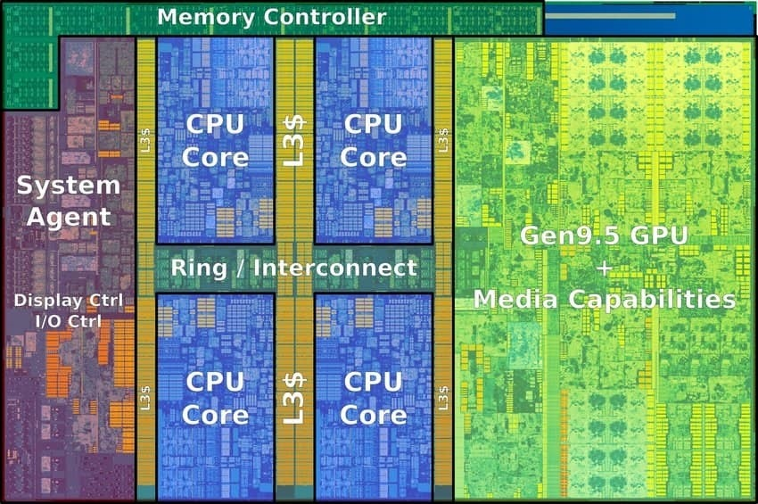
Mi a processzormag?
A magokról tiszta lelkiismerettel elmondható, hogy ezek különálló számítási egységek. Egy többmagos processzor lényegében több darab egymagos processzor egybe integrálva. Mivel a magok függetlenek egymástól, lehetővé teszik, hogy a processzor egyszerre több különböző utasításon dolgozzon, több programot kezeljen egyszerre. Ez kulcsfontosságú a hatékony multitasking esetében. Napjainkban egyre több alkalmazás és játék képes kihasználni a több mag adta előnyöket.
Az operációs rendszer szempontjából az utasítások párhuzamosan kezelt szálakra osztódnak
Ma már a processzorok többsége olyan technológiával rendelkezik, amely lehetővé teszi, hogy egy fizikai mag két szálat dolgozzon fel. Emiatt ezeket a processzor szálakat szokták virtuális vagy logikai magoknak is nevezni.

Slide 16



Többmagos processorok
+ ·
+ ·
+ ·
+ ·
+ ·
+ ·
+ ·
Egy négyszálas kétmagos processzor nem egyenértékű egy négymagos processzorral!

Slide 17
Jobb egy többmagos processzor mint egy egymagos?
Csak nagyon párhuzamos programok esetében.
80%
20%
+ ·
4 lépés
+ ·
4 lépés
2 lépés
Párhuzamos rész
Szekvenciális rész

Slide 18

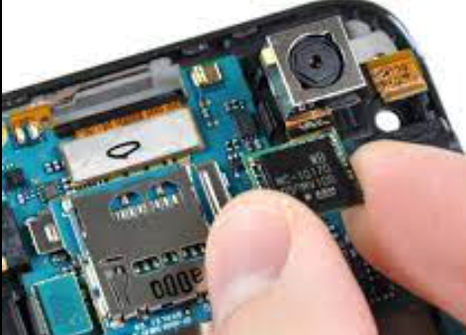

CPU gyártók

Slide 19
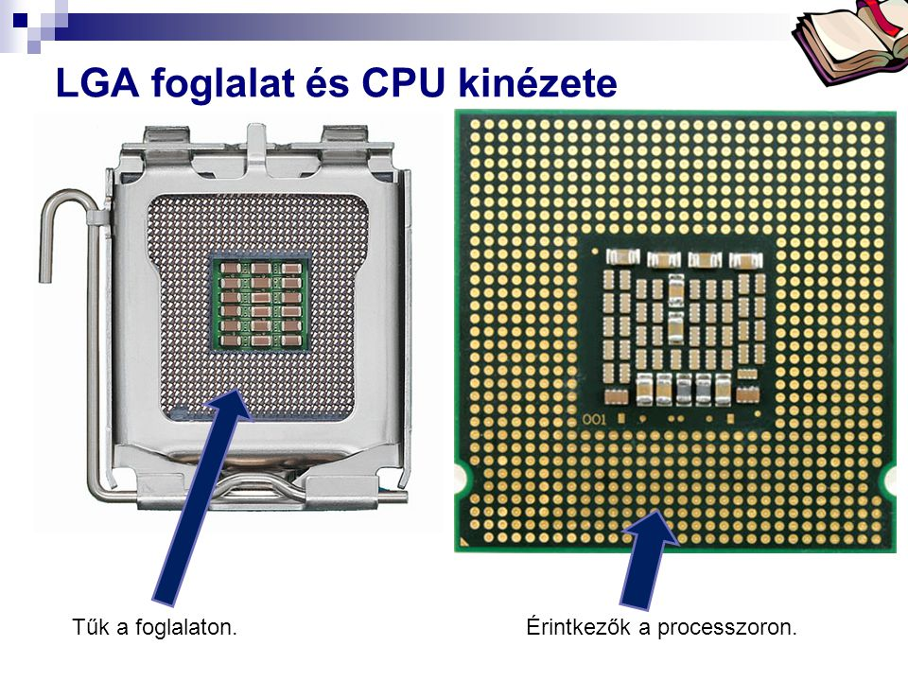
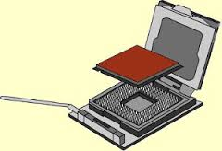
CPU tokozás
Tokozáson a processzor külső burkát, érintkezőinek kialakítását értjük.
Három elterjedt fajtája van:
LGA-tokozás: a tűsor az alaplapon helyezkedik el, míg a processzoron csak úgynevezett érintőpadok találhatóak.

Slide 20
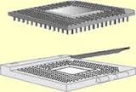
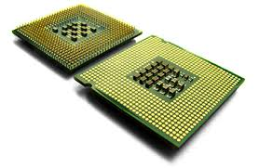
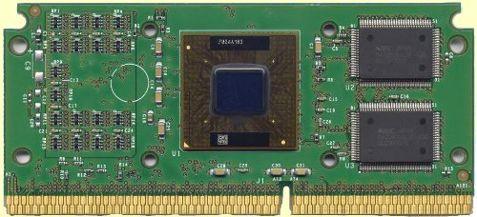
PGA-tokozás a csatlakozók a négyzet alakú tok alján helyezkednek el. Ezen belül is lehet:
CPGA, azaz kerámiatok, vagy
PPGA műanyag tok.
SECC-tokozás a tok inkább egy kazettára hasonlít, az érintkezők (tűk) az alján vannak.

Slide 21
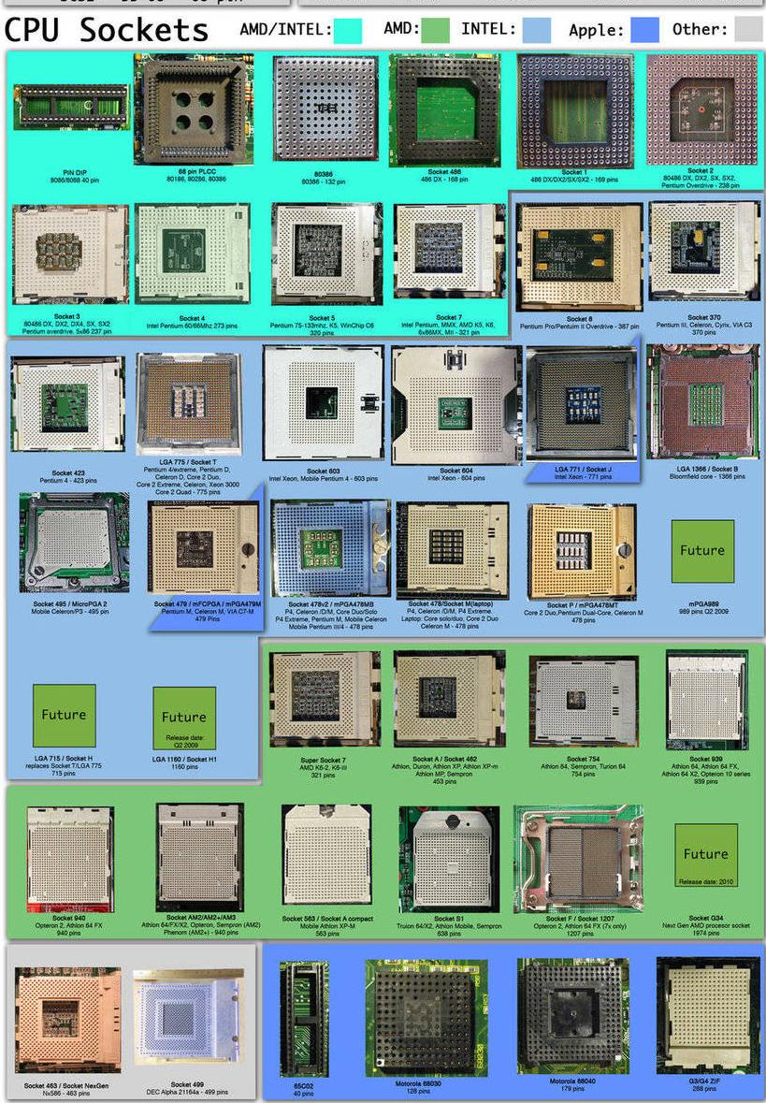
CPU tokozás

Slide 22
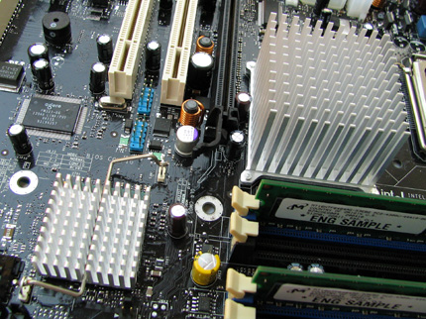
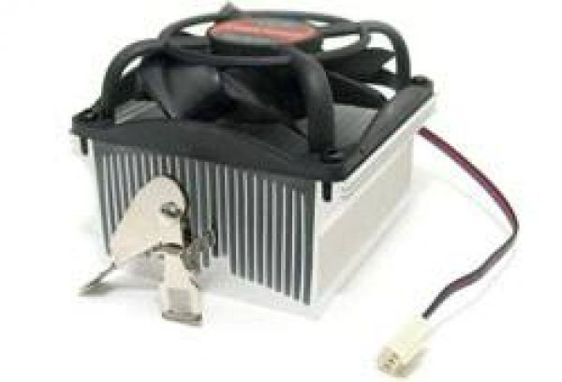
Processzor hűtés
A mai processzorok olyan magas frekvencián dolgoznak, hogy egyszerűen elolvadnának az elektromos áram hőhatása miatt, ezért ezt kell hűtőrendszerrel orvosolni.
Több fajtája létezik:
Léghűtéses
Aktív hűtés A processzorra egy hűtőbordát szerelnek, ami elvonja a hőt, erre pedig egy hűtő-ventilátort, ami hűti a hűtőbordát.
Passzív hűtés Ha nincs ventilátor a rendszerben
A hűtőborda és a processzor közé szinte mindig hűtőpasztát tesznek, a jobb hőátadás érdekében. Ez általában alumínium hűtőpaszta.
Passzív hűtés
Aktív hűtés

Slide 23
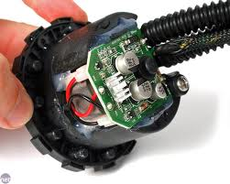
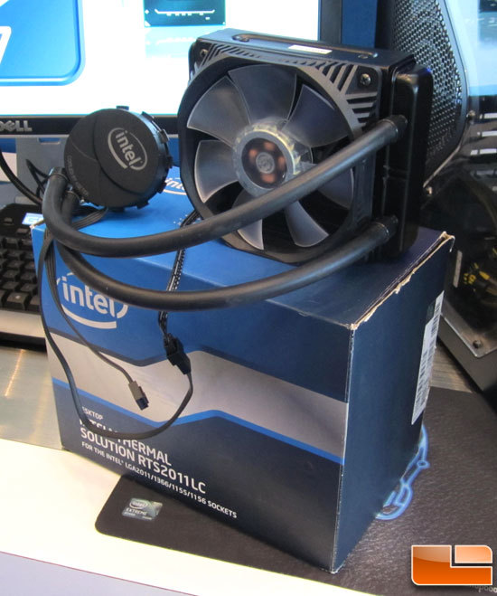
Vízhűtéses:
Csövekben vizet cirkuláltatnak, és ezt kötik rá a hűteni kívánt alkatrészre. Teljesen halk, emellett igen hatékony, ám kiépítése bonyolult és drága.

